Slide 1




POTENTIAL CUSTOMER PREDICTION TO OPEN TERM DEPOSIT IN BANK MARKETING CAMPAIGN
GAMMA TEAM

Slide 2




GAMMA TEAM
Audia Khairunnisa
Relita Manurung
Nabila Saniaputri

Slide 3

BUSINESS AND DATA UNDERSTANDING

Slide 4

Apa itu deposit?
Deposit adalah uang yang disimpan oleh nasabah di bank dalam bentuk tabungan, giro, atau deposito berjangka. Bank memanfaatkan dana ini untuk operasional dan menawarkan bunga kepada nasabah sebagai imbalan.
Mengapa Deposit Penting untuk Bank?
Sum: Dana simpanan digunakan untuk memberikan pinjaman, yang menjadi pendapatan utama bank.
Likuiditas: Memastikan bank memiliki cukup dana untuk operasional harian.
Kepercayaan Publik: Basis simpanan besar menunjukkan stabilitas bank.
Regulasi: Memenuhi aturan cadangan wajib yang ditetapkan regulator.

Slide 5
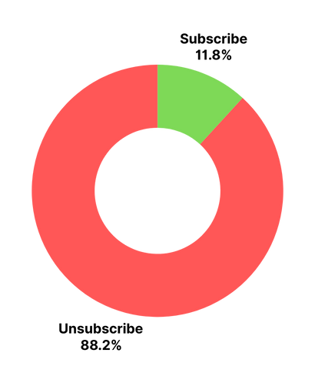
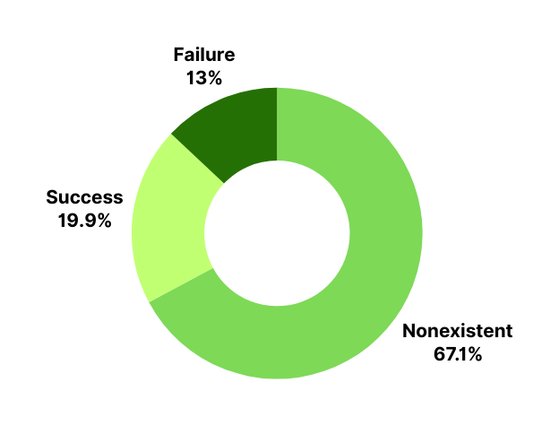
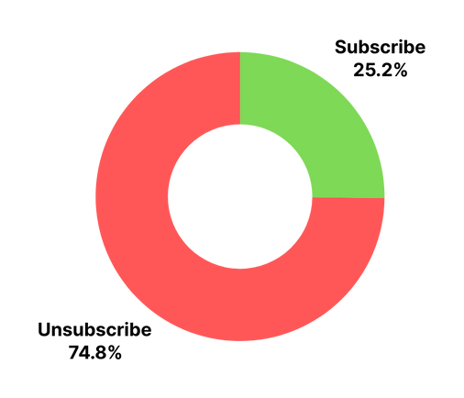
Strategi Pemasaran Belum Efektif: Terjadi penurunan Tingkat Penerimaan dari 25.2% menjadi 11.8%
Current Campaign Results based on Previous Campaign
Previous Campaign
Current Campaign
5246
36658
4337
Dari 36.658 calon pelanggan yang terlibat, hanya 4.337 (11,8%) yang berlangganan produk deposito berjangka, mencerminkan tantangan dalam mempertahankan nasabah lama dan menyasar segmen yang tepat. Hal ini menekankan perlunya strategi pemasaran yang lebih efektif dan relevan di masa mendatang.

Slide 6
Optimalisasi Strategi Pemasaran Berbasis Data untuk Efisiensi dan Peningkatan Akurasi Prediksi, dengan mengurangi kerugian total hingga <2000 EURO dengan recall dan precision setidaknya 75% dan 50%
Stake Holder
Mengapa Penting untuk dipecahkan
Nasabah
Manager dan Tim IT dan Infrastruktur
Manager dan Tim Marketing
Manager dan Tim Data Science
Efisiensi operasional biaya marketing
Menghindari potensi pendapatan hilang
Mendukung pengambilan Keputusan berbasis data
Tujuan & Target
Menemukan karakteristik nasabah dari data yang ada sehingga mendapatkan insight untuk strategi kampanye dan segmen nasabah yang lebih relevan
Mengurangi kerugian total hingga < 2000 EURO
Recall model machine learning harus mencapai setidaknya 75% dibanding rule-based 20.5%
Precision model machine learning harus mencapai setidaknya 50% dibanding rule based 11.2%

Slide 7
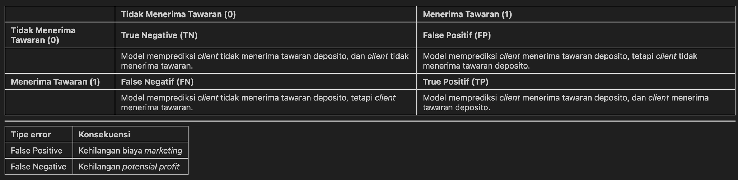
Konsekuensi FP, Bank akan kehilangan biaya marketing sebesar 1.115 EURO dan FN, kehilangan potensial profit sebesar 1.48 EURO membuat Recall menjadi metrics utama yang digunakan pada pemodelan kali ini
Metric Evaluation
Supervised Classification Model
Recall
Precsion
Recall menjadi metrix evaluasion utama dalam proses membangun model, guna menekan recall yang ada sehingga mengurangi potensi kerugian akibat salah prediksi, namun tetap memperhatikan nilai Precision sebagai informasi tambahan.
Membuat Algoritma machine learning untuk menemukan nasabah potensial, mengurangi biaya marketing dan memberikan wawasan kepada bank mengenai seberapa efektif kampanye telemarketing

Slide 8
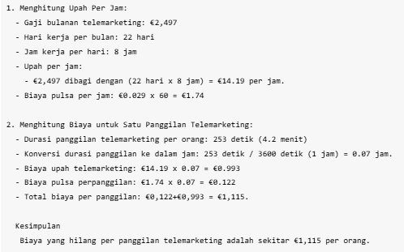
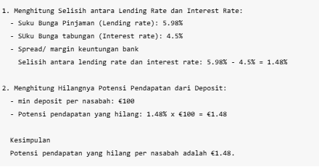
Konsekuensi FP, Bank akan kehilangan biaya marketing sebesar 1.115 EURO dan FN, kehilangan potensial profit sebesar 1.48 EURO membuat Recall menjadi metrics utama yang digunakan pada pemodelan kali ini (cont)
False Positif: Pengeluaran Biaya Marketing
False Negatif: Potensi Pendapatan Hilang

Slide 9




Analytical Approach
1
2
3
4
5
6
Data Cleaning
EDA
Preprocessing
Data
Benchmarking Model Klasifikasi
Hyperparameter Tuning
Penerapan Model

Slide 10

Data yang digunakan berasal dari Bank Portugal yang dibuat pada Tahun 2014 berisi Data Nasabah dan Subscribe To Deposit or Not
Link Dataset
Data Description
https://www.kaggle.com/datasets/volodymyrgavrysh/bank-marketing-campaigns-dataset?resource=download
Oleh:
S. Moro, P. Cortez and P. Rita, 2014
Data ini terkait dengan kampanye pemasaran langsung dari sebuah lembaga perbankan Portugal. Kampanye pemasaran tersebut berdasarkan panggilan telepon. Seringkali, lebih dari satu kontak dengan klien yang sama diperlukan, untuk mengakses apakah produk (setoran berjangka bank) akan berhasil (Yes') atau tidak (‘no').

Slide 11
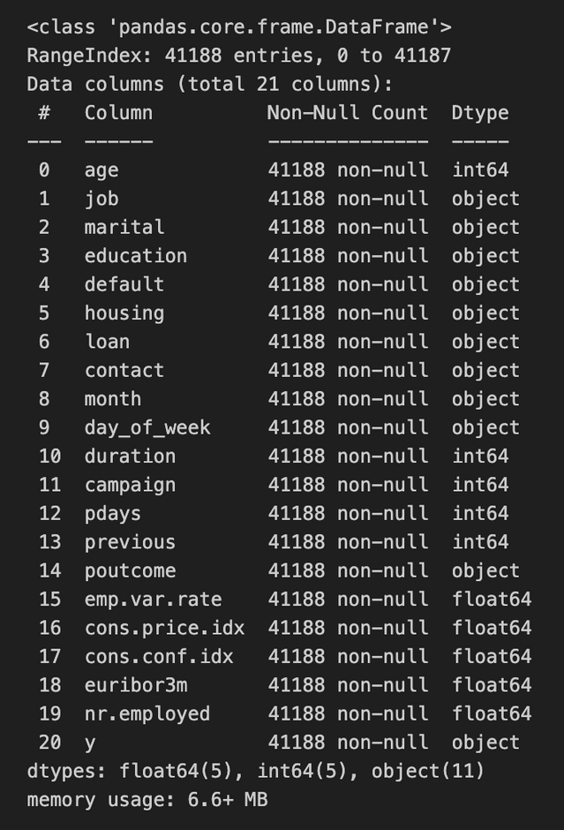
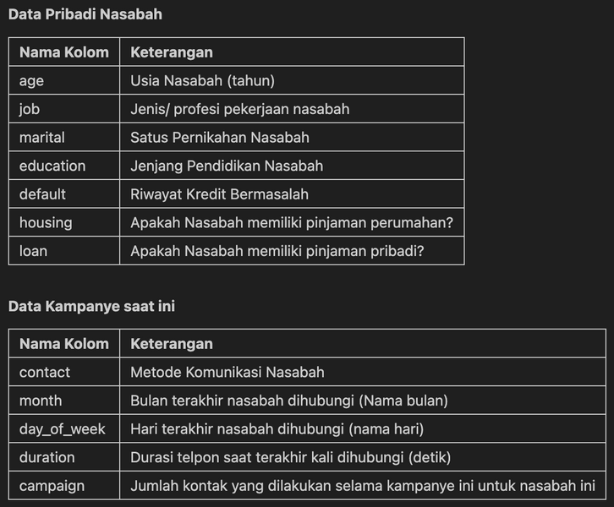
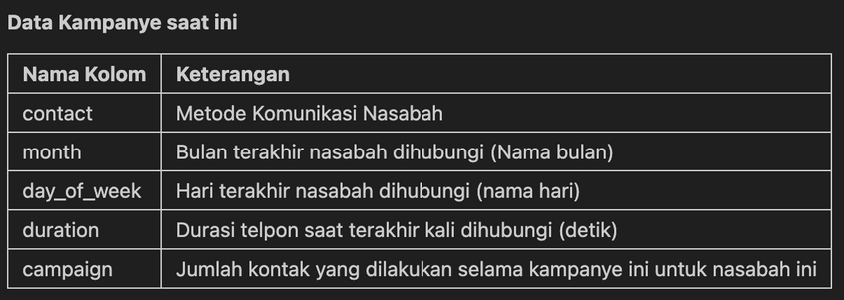
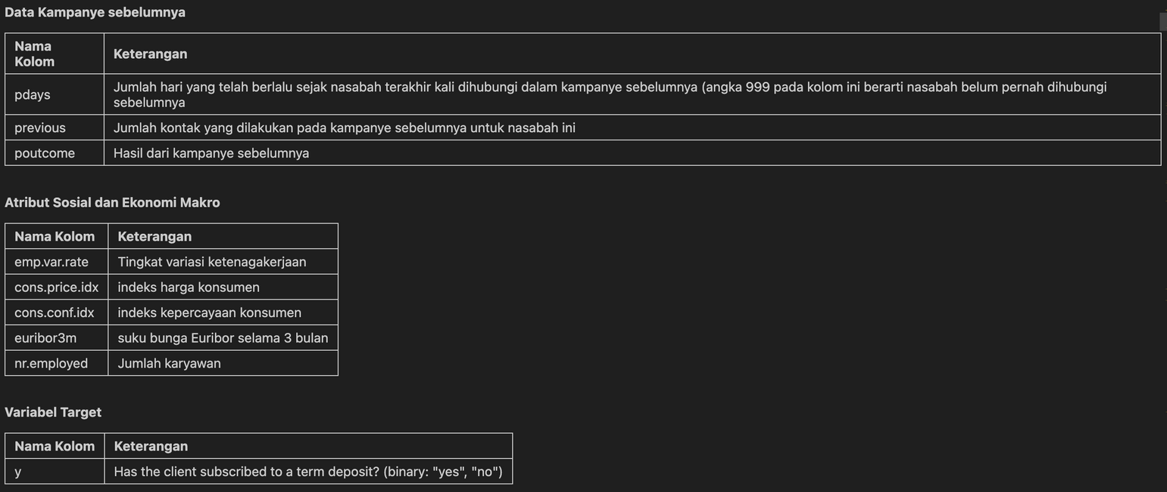
Data Campaign Bank memiliki 41188 Baris dan 21 Kolom

Slide 12
DATA CLEANING

Slide 13
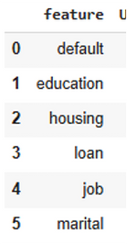
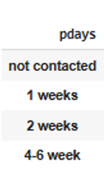

Data Hasil Cleaning data menyisakan 36658 dataset, dan perubahan kolom untuk pdays, sehingga dataset menjadi 5 float, 5 int, 11 object
Duplicated Data
Unknown Value
Pdays = 999
Outliers
12 baris
Dilakukan update kolom untuk pdays = 999
Tidak dilakukan handling outliers karena akan dilakukan eksperimen
Before Cleaning
After Cleaning
Data frame shape before check and drop duplicated data and unknown values
(41188 , 21)
Data frame shape after check and drop duplicated data and handling unknown values
(36658 , 21)

Slide 14
EXPLORATORY DATA ANALYSIS

Slide 15

Age
Campaign
Duration
Kategori | Umur
Child | <13 tahun
Teenage | 13-20
Young Adult | 21-30
Adult | 31-44
Middle Age | 45-60
Elderly | >60
Campaign
1-2
3-4
5-6
7-8
9-10
11-12
13-14
15-max
Durasi
0-199
200-399
400-599
600-799
800-999
>1000
Modifikasi table dikhususkan untuk EDA pada 3 fitur, Age, Duration dan Campaign serta penambahan 2 pendekatan metrics untuk memudahkan analisis data
Proportion Rate
Convertion Rate

Slide 16
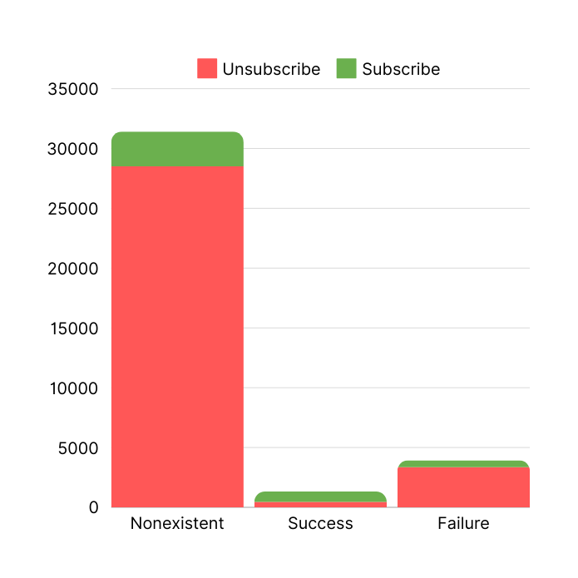
Dari 11,8% Nasabah yang menjadi deposan, 67.1% berasal dari nasabah yang belum pernah dihubungi di kampanye sebelumnya, dan hanya 65.23% deposan pada kampanye sebelumnya yang terkonversi pada kampanye kali ini
Previous Campaign
Current Campaign
Current Campaign Results based on Previous Campaign
5246
36658
Current Campaign Results based on Previous Campaign
4337

Slide 17
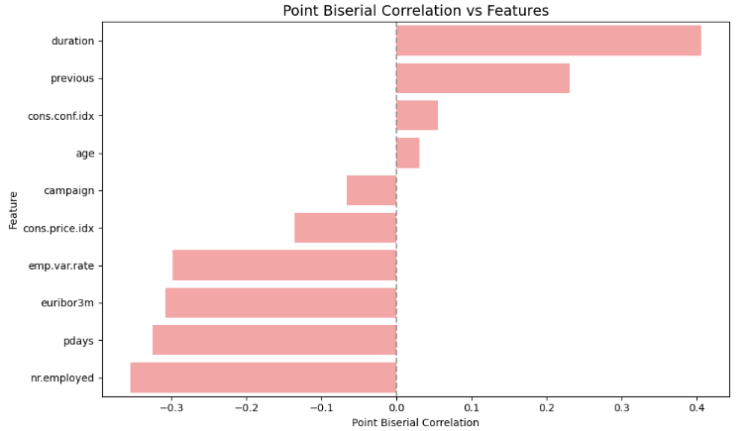
Korelasi tiap fitur yang beragam terhadap variabel target; Duration yang memiliki dampak tertinggi dengan rpb = 0.405
No | Feature | P-Value
1 | Age Class | 1.367217e-251
2 | Job | 9.953501e-195
3 | Marital | 9.953501e-195
4 | Education | 2.476542e-34
5 | Contact | 1.118538e-162
6 | Month | 0.000000e+00
7 | Pdays | 0.000000e+00
8 | Poutcome | 0.000000e+00
9 | Day of Week | 8.443326e-05
10 | Loan | 1.734906e-02
11 | Default | 1.000000e+00
12 | Housing | 1.356972e-01
Fitur Kategorik VS Target (chi square)
Fitur Numerik VS Target (point biserial)

Slide 18
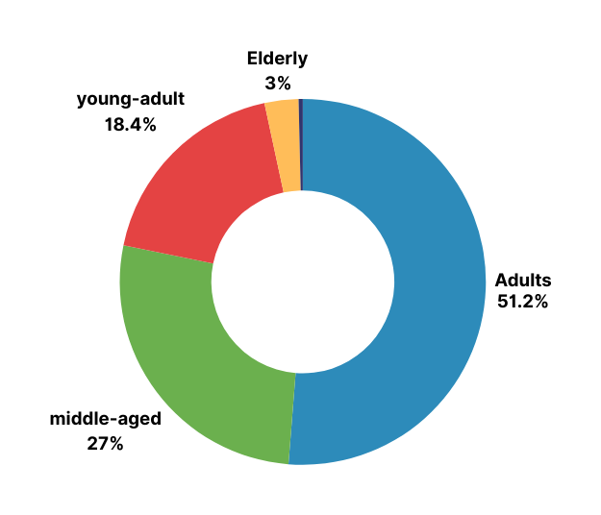
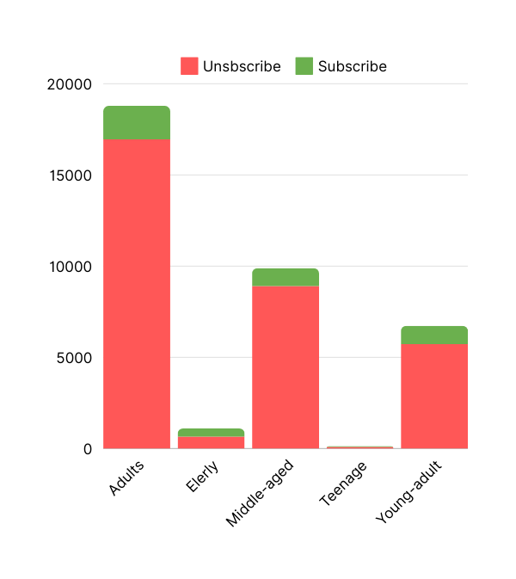
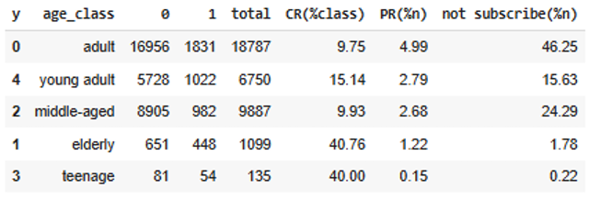
Kelompok Adult Menjadi Target Utama Analisis karena Memiliki potensi pasar terbesar dengan jumlah nasabah terbanyak sebesar 51.2% namun Tingkat conversion rate untuk kelas ini hanya 9.75%.
Distribusi nasabah berdasar kategori usia
Stacked barplot of age
36658

Slide 19
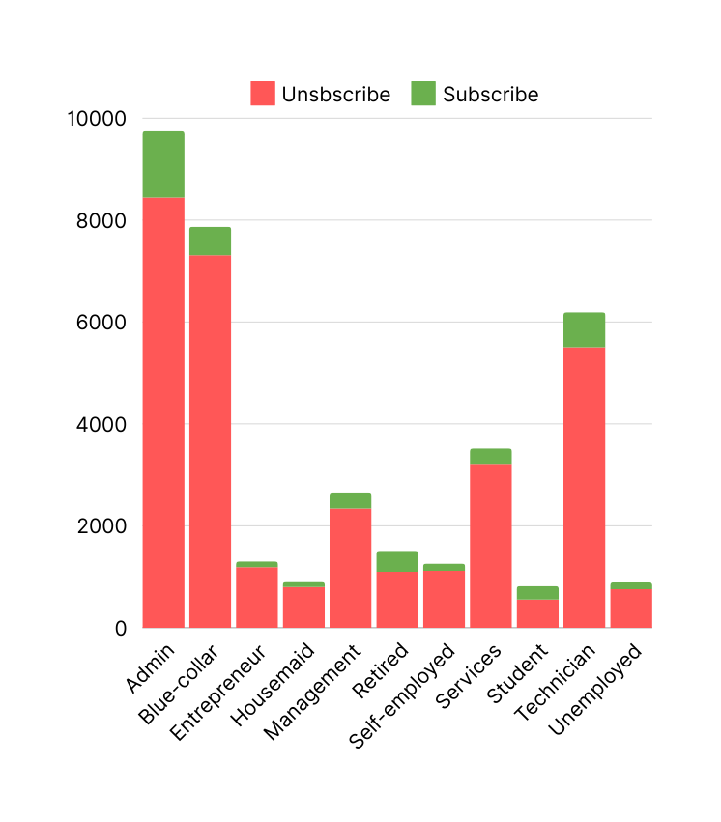
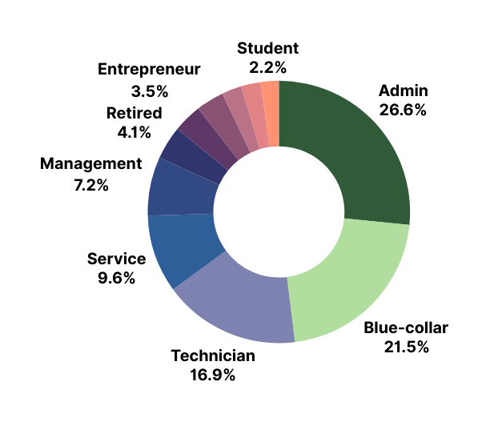
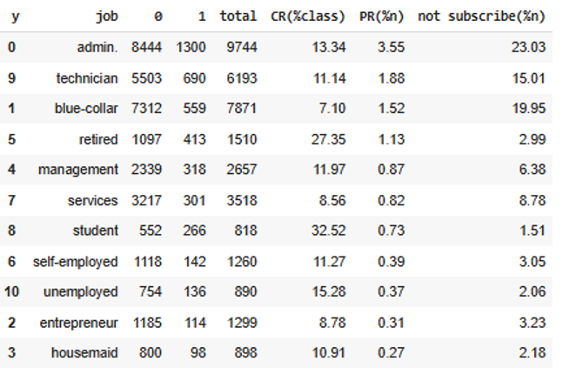
Berdasarkan pekerjaan, Conversion Rate tertinggi ada pada nasabah Student dan retired, 32.52% dan 27.35%. Namun coversi moderate ada pada admin (13.34) yang memberikan proporsi paling besar terhadap keseluruhan nasabah
36658

Slide 20
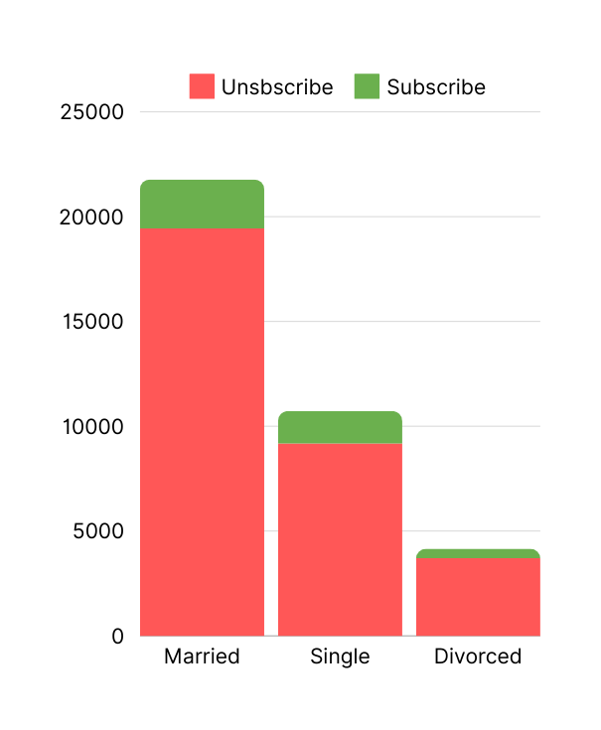
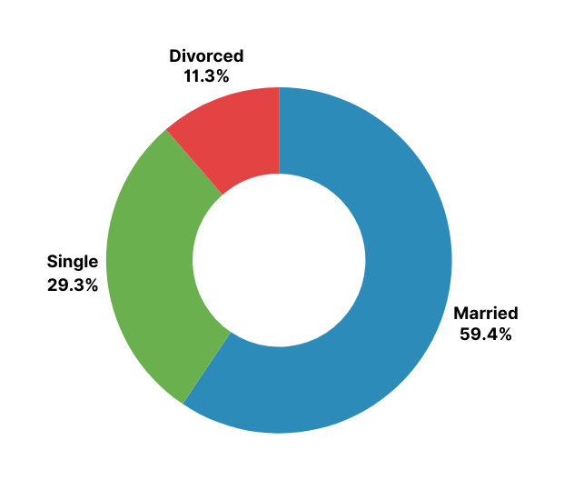
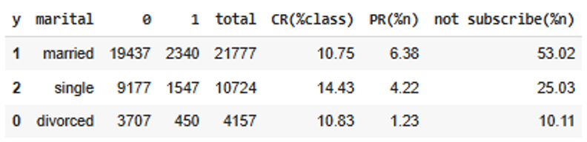

Berdasarkan marital status sebesar 59.4% nasabah sudah menikah
36658

Slide 21
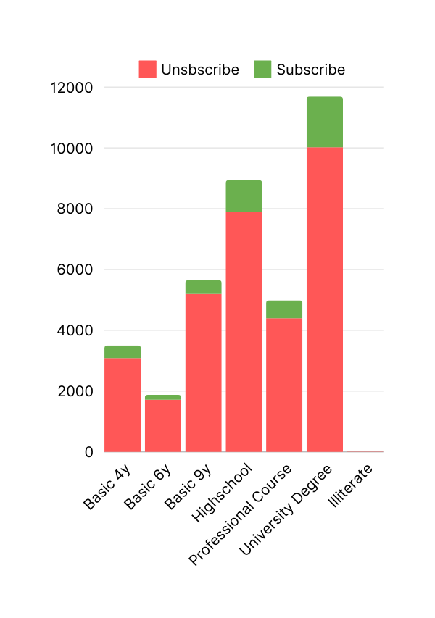
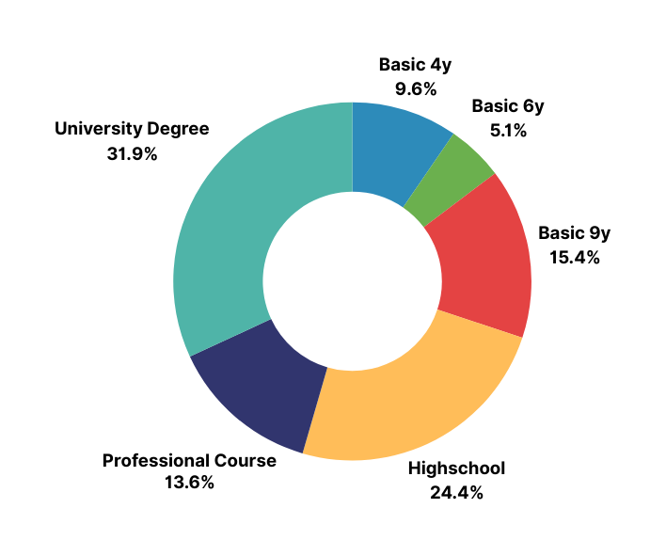
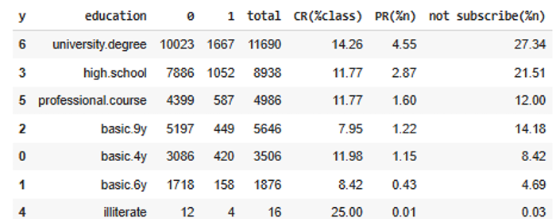

Nasabah didominasi oleh nasabah lulusan perguruan tinggi (31.9%) namun conversion rate tertinggi ada pada nasabah yang tidak bersekolah, sebesar 25%. Menunjukan kurang relevannya strategi yang dibuat dengan mayoritas nasabah yang dihubungi berdasarkan pendidikan akhir
36658

Slide 22

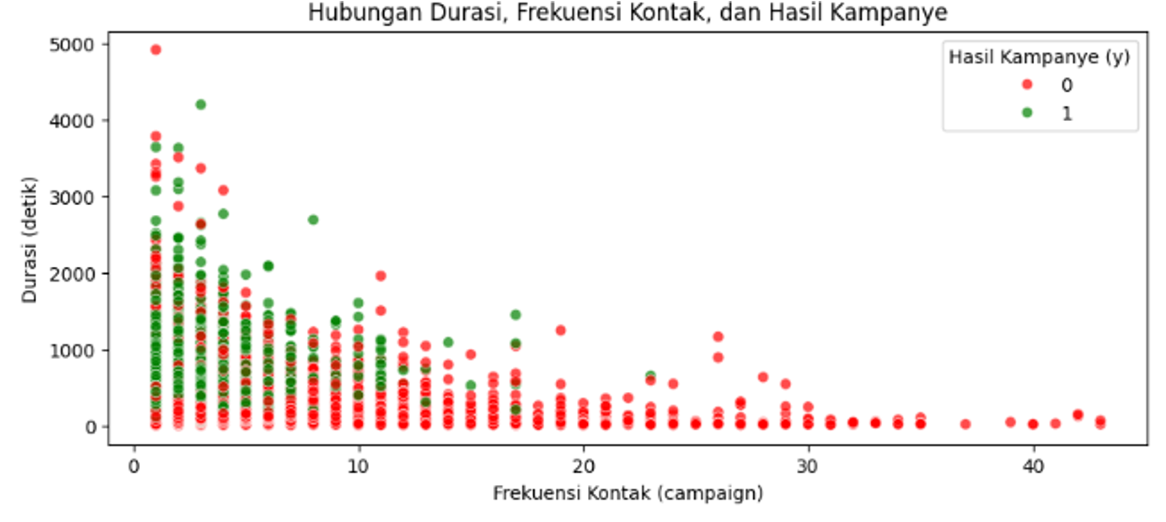
Conversion Rate terus meningkat seiring bertambahnya durasi kontak, durasi 1000-4918 memiliki CR 59.55%, namun berbanding terbalik dengan jumlah kontak yang dilakukan, CR dan PR terbaik ada ada pada 1-2 kali panggilan.
Pengaruh durasi dan frekuensi kontak pada kesuksesan kampanye

Slide 23
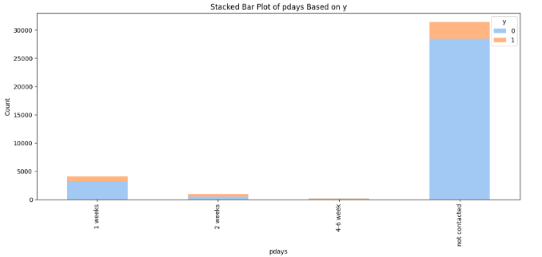
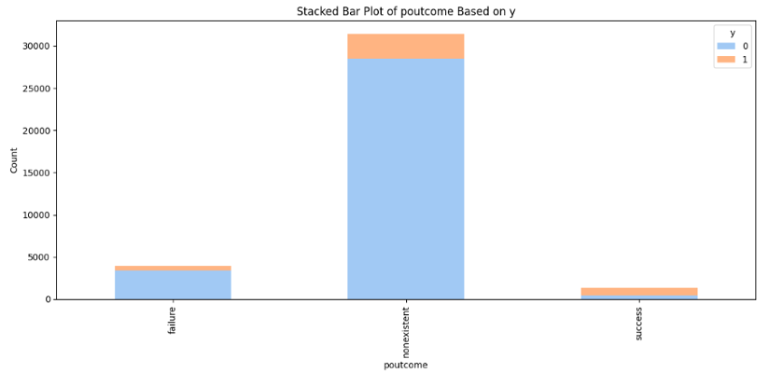
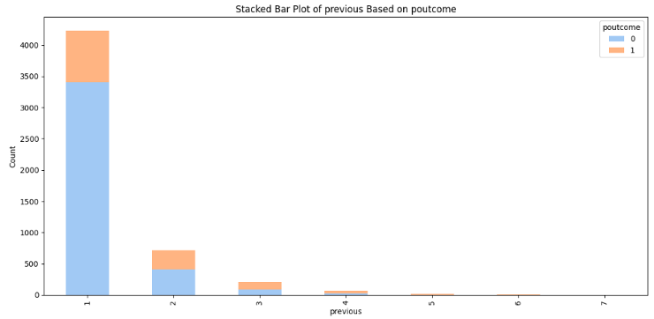
85.68% nasabah pada kampanye kali ini belum pernah dihubungi sebelumnya. Deposan dari kampanye sebelumnya hanya terkonversi 65.23%, dan nasabah dengan konversi terbanyak adalah nasabah yang dulunya telah menerima kampanye 3 kali
Efek dari pengalaman kampanye sebelumnya
pdaysVS nr.client
previous VS nr.client
POutcome VS nr.client

Slide 24
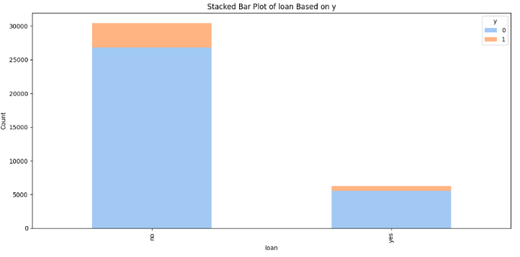
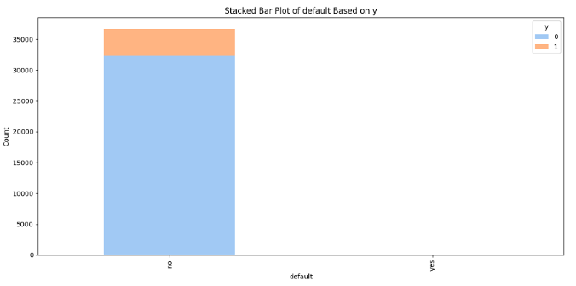
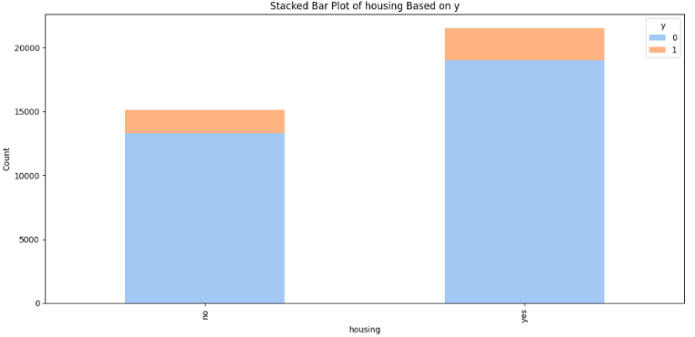
Nasabah tanpa pinjaman pribadi lebih cenderung untuk mengambil produk deposito. Namun, status kredit rumah (housing) dan status default tidak memiliki pengaruh yang jelas terhadap hasil kampanye deposito.
Pengaruh status kredit dengan Keputusan nasabah
loan VS nr.client
Housing VS nr.client
default VS nr.client

Slide 25
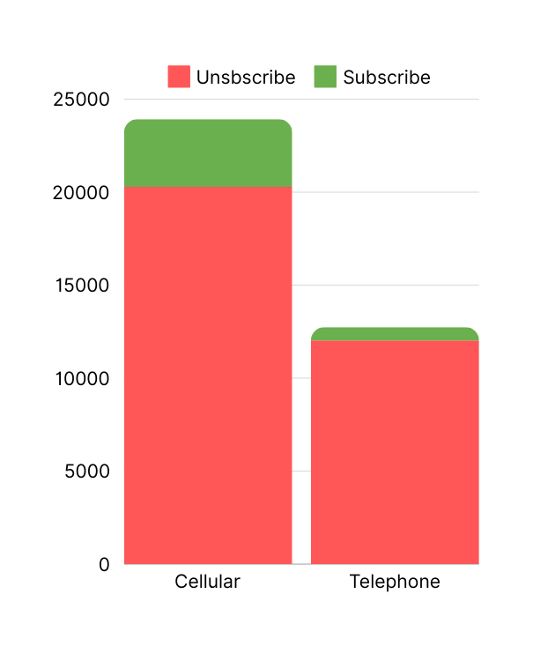
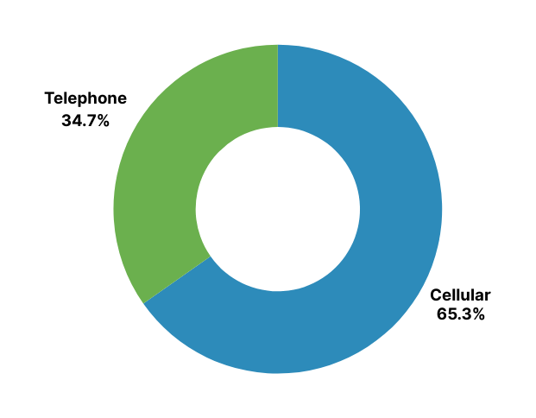
Kanal paling efektif adalah cellular, mengingat nasabah terbesar ada pada kalangan adult yang cenderung menggunakan cellular phone dibanding telepon konvensional
Saluran komunikasi paling efektif
36658

Slide 26
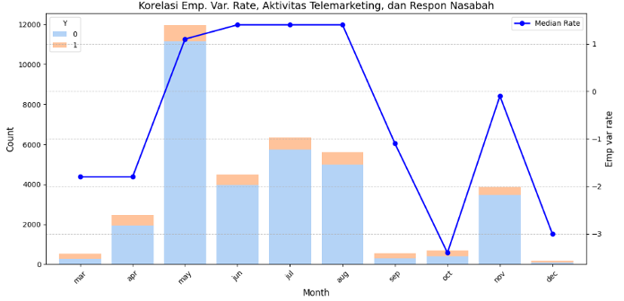
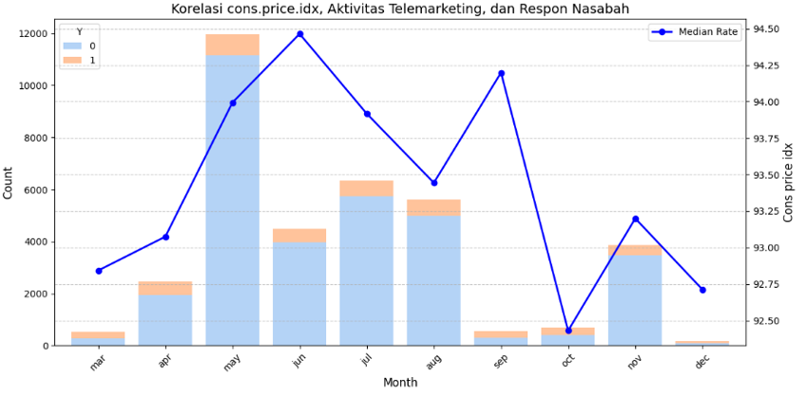
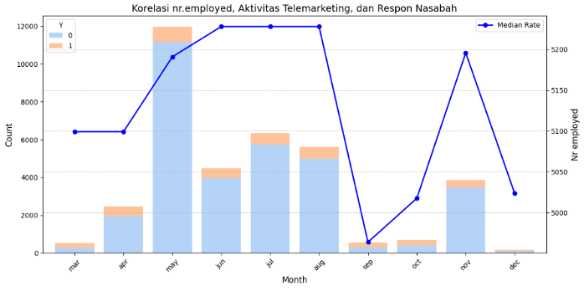
Tingkat konversi lebih tinggi ketika kondisi ekonomi makro menunjukan ketidak pastian(seperti di bulan Maret, dengan emp.var.rate -1.8), tingkat konversi lebih tinggi (50.57%), dan jika sebaliknya minat terhadap deposito cenderung menurun
Pengaruh kondisi ekonomi makro terhadap Keputusan nasabah
Emp.var.rate VS nr.client
cons.price.idx VS nr.client
Nr.employed VS nr.client

Slide 27
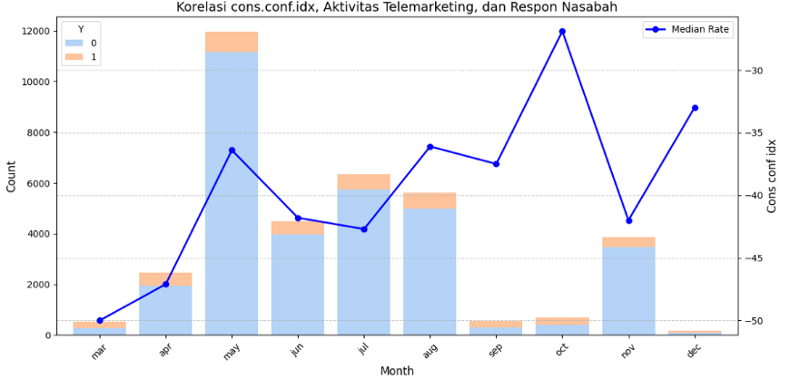
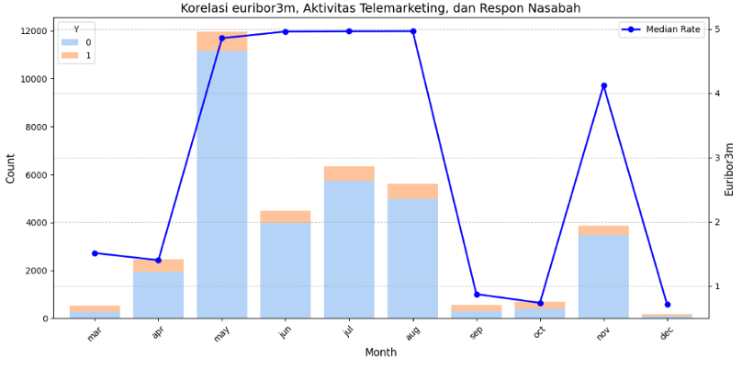
Tingkat konversi lebih tinggi ketika kondisi ekonomi makro menunjukan ketidak pastian(seperti di bulan Maret, dengan emp.var.rate -1.8), tingkat konversi lebih tinggi (50.57%), dan jika sebaliknya minat terhadap deposito cenderung menurun
Pengaruh kondisi ekonomi makro terhadap Keputusan nasabah (cont)
cons.conf.idx VS nr.client
euribor3m VS nr.client

Slide 28
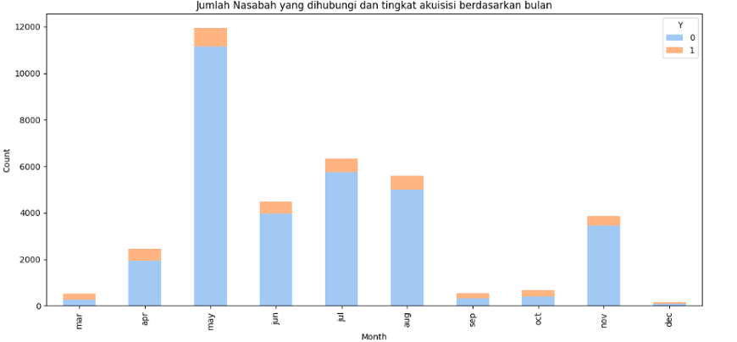
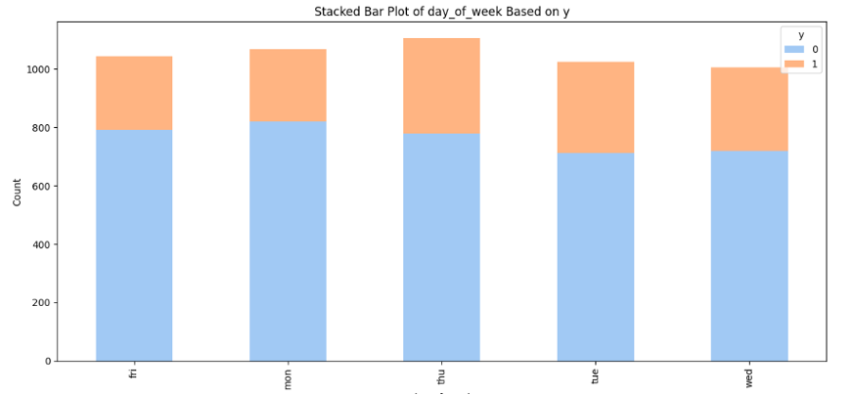
Bulan Maret, September, dan Desember adalah periode terbaik, sedangkan untuk hari Tingkat penerimaan relative sama di angka sekitar 2%
waktu terbaik menghubungi nasabah
month VS nr.client
day_0f_week VS nr.client

Slide 29
MODELING AND FEATURE ENGINEERING

Slide 30
Model rule based sebelumnya hanya mampu memprediksi dengan benar 21,12% dari 3.470 kelas 1 pada data train dan 20,53% dari 867 kelas 1 pada data tes, menunjukkan kebutuhan akan pendekatan yang lebih akurat
Rule Based
Poutcome
Success
Subscribe
Loan
No
Subscribe
Housing
No
Loan
Yes
Unsubscribe
Default
No
Dataset
Job
'technician’, ''blue-collar’, admin.'
Housing
Yes
Unsubscribe
Default
Yes
Unsubscribe
Others
Unsubscribe

Slide 31
Modeling
Data Splitting
Data Preparation
Experiment
X-Train
Y-Train
One Hot
Marital Default
Housing Loan
Contact Poutcome
Base Model
lr, dt, knn, vc_hard, vc_soft, stacking, rf, gb, xgb
Baris: 29326
Kolom: 20
Baris: 29326
Kolom: 1
Remove Outliers by IQR
Binary
Job
Baris: 7332
Kolom: 20
Baris: 7332
Kolom: 1
Exp
Takeout Fitur with Multikolinearitas
Ordinal
Education
Month
Day of week
Pdays
X-Test
Y-test
Resampling for Balancing
(Under Sampling & Over Sampling
Robust
All Numerik Fitur
Resampling with Feature Selection
Dalam setiap experiment dilakukan cross validasi Kfold:5

Slide 32
The Best Model From Base Model
No | Model | Train-Recall | Train-Precision | Train-Recall-Std | Test-Recall | Test-Precision
1 | XGBoost | 0.551585 | 0.636099 | 0.022423 | 0.554787 | 0.613520
2 | Decision Tree | 0.531700 | 0.512748 | 0.025007 | 0.550173 | 0.500525
3 | Gradient Boosting | 0.535735 | 0.667747 | 0.019146 | 0.537486 | 0.638356
4 | Random Forest | 0.508069 | 0.644040 | 0.022903 | 0.529412 | 0.633978
5 | VC Soft | 0.481268 | 0.613132 | 0.017812 | 0.501730 | 0.587045
6 | VC Hard | 0.433718 | 0.647179 | 0.014351 | 0.459054 | 0.618012
7 | Stacking | 0.432277 | 0.666171 | 0.020316 | 0.449827 | 0.633117
8 | KNN | 0.398271 | 0.570082 | 0.018712 | 0.424452 | 0.586922
9 | Logistic Regression | 0.409798 | 0.675657 | 0.010729 | 0.402537 | 0.615520
Dari 9 base model yang diuji, XGBoost memiliki recall dan precision yang lebih bagus dibandingkan model lainnya

Slide 33
The Best Model From Remove Outliers (IQR)
Split Data | Before | After | Difference
Train | 29326 | 21504 | 7822
Test | 7332 | 7332 | 0
No | Model | Train-Recall | Train-Precision | Train-Recall-Std | Test-Recall | Test-Precision
1 | Logistic Regression | 0.223108 | 0.561158 | 0.021676 | 0.455594 | 0.550907
2 | Stacking | 0.249402 | 0.567012 | 0.033485 | 0.427912 | 0.569018
3 | Decision Tree | 0.407171 | 0.362615 | 0.028663 | 0.415225 | 0.484522
4 | XGBoost | 0.369721 | 0.535257 | 0.008126 | 0.384083 | 0.595707
5 | VC Soft | 0.277291 | 0.488138 | 0.031330 | 0.365629 | 0.585952
6 | Gradient Boosting | 0.336255 | 0.580174 | 0.025398 | 0.354095 | 0.612774
7 | VC Hard | 0.220717 | 0.564836 | 0.029233 | 0.335640 | 0.607516
8 | Random Forest | 0.299602 | 0.585995 | 0.022873 | 0.319493 | 0.636782
9 | KNN | 0.214343 | 0.498519 | 0.020991 | 0.288351 | 0.564334
Logistic Linear memiliki akurasi yang tertinggi namun akurasi yang diperoleh sebenarnya mengalami penurunan yang cukup jauh dibandingkan tanpa menghapus outliers karena banyak informasi yang hilang setelah outliers dihapus/takeout

Slide 34
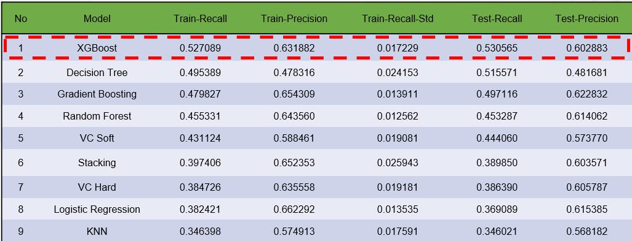
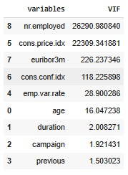
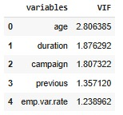
The Best Model From Takeout Feature with highest Multikolinieritas
Before
After
XGBoost memiliki recall dan precision yang lebih bagus dibandingkan model lainnya namun akurasi XGBoost masih lebih bagus tanpa mengeluarkan fitur yang memiliki multikolinieritas tinggi

Slide 35
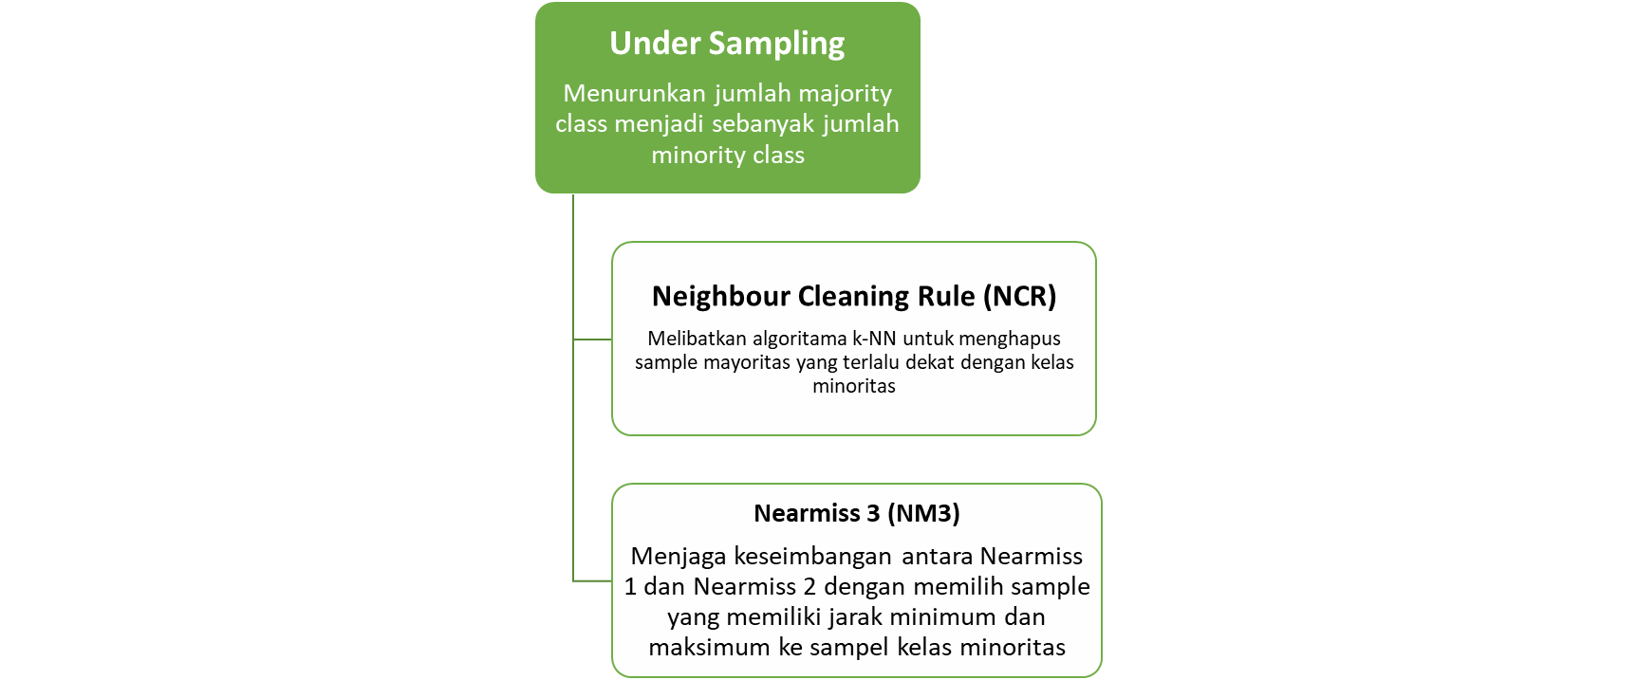
The Best Model From Under Sampling NCR & NM3
Nox | Model | Train-Recall | Train-Precision | Train-Recall-Std | Test-Recall | Test-Precision
1 | NCR - Random Forest | 0.772334 | 0.559939 | 0.022637 | 0.782007 | 0.529687
2 | NCR - XGBoost | 0.770605 | 0.552307 | 0.018075 | 0.770473 | 0.531847
3 | NCR - Gradient Boosting | 0.760807 | 0.572116 | 0.019181 | 0.764706 | 0.542110
4 | NM3 - Gradient Boosting | 0.757349 | 0.542260 | 0.013899 | 0.755479 | 0.528652
5 | NCR - VC Soft | 0.719020 | 0.547443 | 0.019460 | 0.728950 | 0.521452
6 | NM3 - XGBoost | 0.707205 | 0.501715 | 0.007426 | 0.726644 | 0.504808
7 | NM3 - Random Forest | 0.703458 | 0.518963 | 0.018884 | 0.726644 | 0.526316
8 | NCR - VC Hard | 0.710086 | 0.559011 | 0.017633 | 0.725490 | 0.539451
9 | NCR - Stacking | 0.714121 | 0.546686 | 0.013162 | 0.719723 | 0.515702
10 | NCR - KNN | 0.684726 | 0.507676 | 0.025572 | 0.708189 | 0.500816
11 | NCR - Decision Tree | 0.720749 | 0.503273 | 0.017610 | 0.704729 | 0.470000
12 | NCR - Logistic Regression | 0.657349 | 0.569226 | 0.009790 | 0.672434 | 0.554183
13 | NM3 - VC Hard | 0.636311 | 0.497563 | 0.018399 | 0.651672 | 0.504464
14 | NM3 - KNN | 0.613833 | 0.368614 | 0.016829 | 0.640138 | 0.386760
15 | NM3 - VC Soft | 0.634294 | 0.409675 | 0.021496 | 0.636678 | 0.405286
16 | NM3 - Logistic Regression | 0.609798 | 0.555520 | 0.019426 | 0.606690 | 0.532928
17 | NM3 - Decision Tree | 0.614409 | 0.297918 | 0.024139 | 0.604383 | 0.253630
18 | NM3 - Stacking | 0.602882 | 0.522387 | 0.022593 | 0.581315 | 0.487427
Pada experiment ini, akurasi model Random Forest mengalami peningkatan yang cukup signifikan ketika dilakukan under sampling NCR pada data

Slide 36
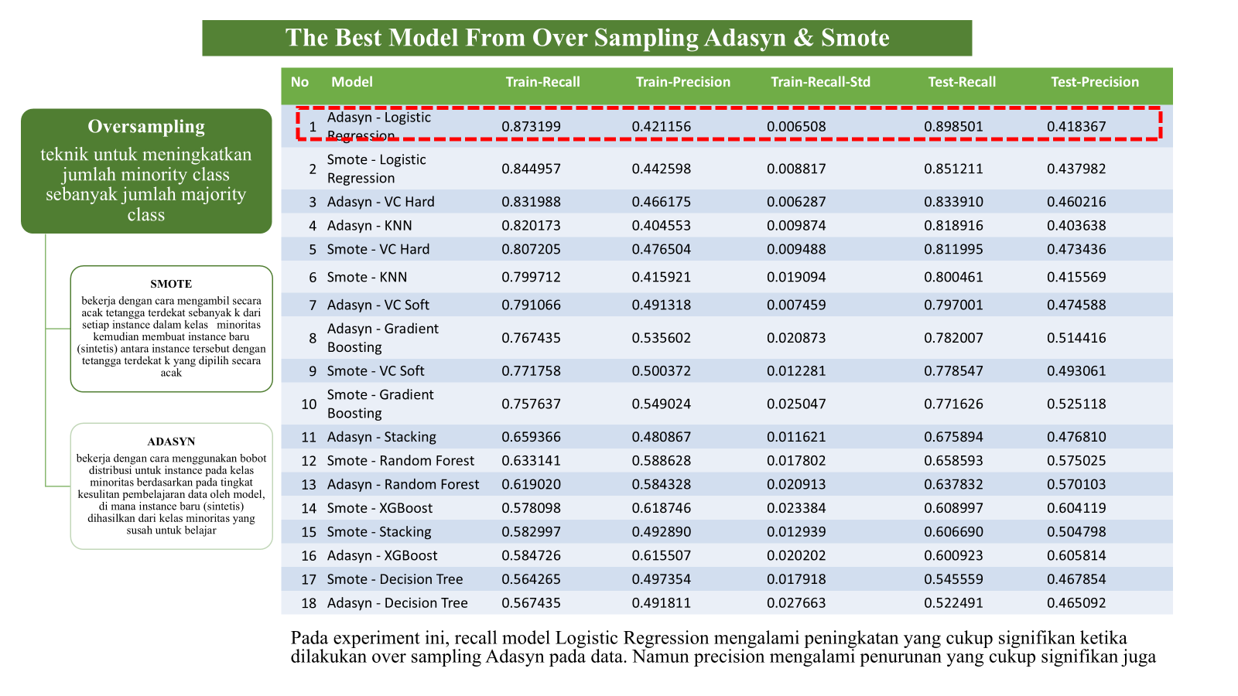

Slide 37
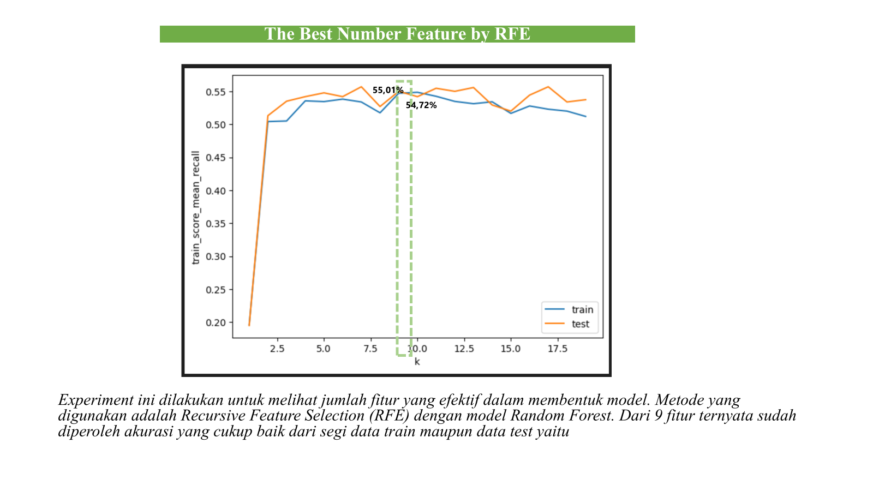
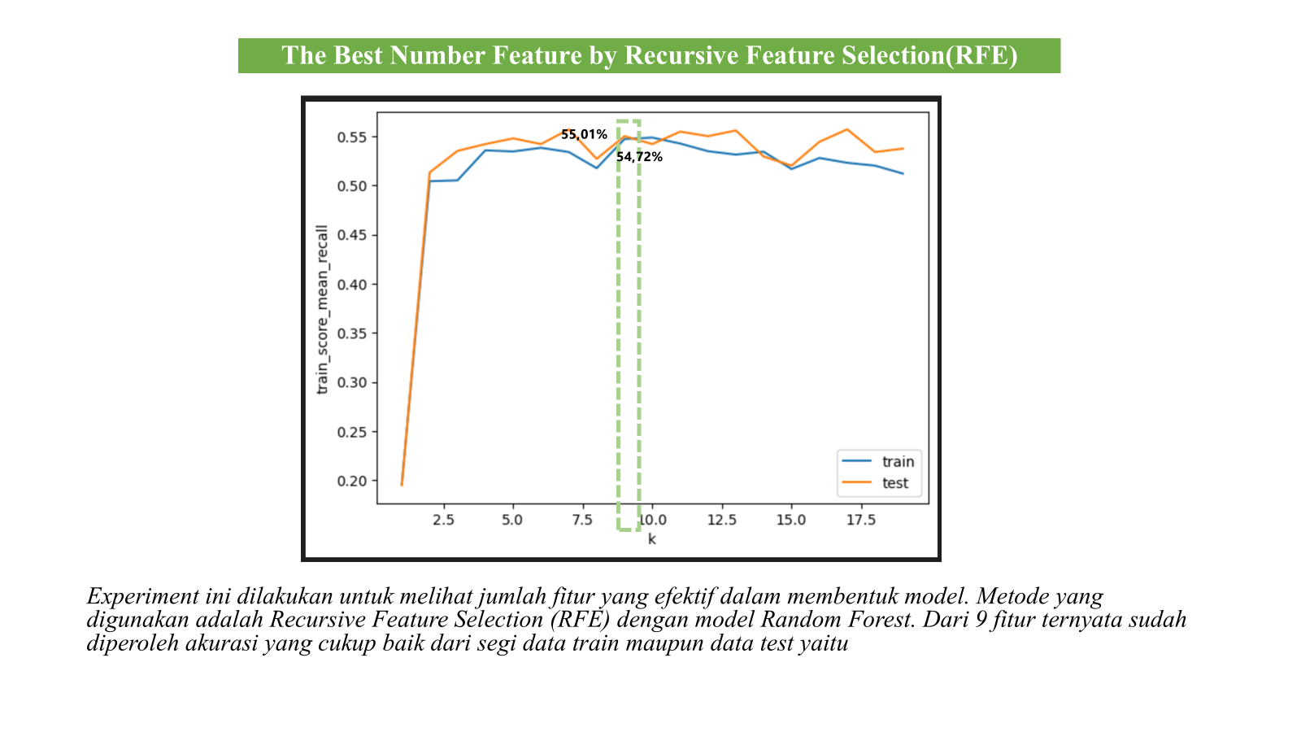
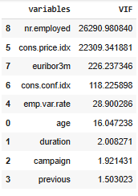

The Best Model From Takeout Feature with highest Multikolinieritas
Before
No | Model | Train-Recall | Train-Precision | Train-Recall-Std | Test-Recall | Test-Precision
1 | XGBoost | 0.527089 | 0.631882 | 0.017229 | 0.530565 | 0.602883
2 | Decision Tree | 0.495389 | 0.478316 | 0.024153 | 0.515571 | 0.481681
3 | Gradient Boosting | 0.479827 | 0.654309 | 0.013911 | 0.497116 | 0.622832
4 | Random Forest | 0.455331 | 0.643560 | 0.012562 | 0.453287 | 0.614062
5 | VC Soft | 0.431124 | 0.588461 | 0.019081 | 0.444060 | 0.573770
6 | Stacking | 0.397406 | 0.652353 | 0.025943 | 0.389850 | 0.603571
7 | VC Hard | 0.384726 | 0.635558 | 0.019181 | 0.386390 | 0.605787
8 | Logistic Regression | 0.382421 | 0.662292 | 0.013535 | 0.369089 | 0.615385
9 | KNN | 0.346398 | 0.574913 | 0.017591 | 0.346021 | 0.568182
After
XGBoost memiliki recall dan precision yang lebih bagus dibandingkan model lainnya namun akurasi XGBoost masih lebih bagus tanpa mengeluarkan fitur yang memiliki multikolinieritas tinggi

Slide 38


The Best Model From Over Sampling Adasyn & Smote
No | Model | Train-Recall | Train-Precision | Train-Recall-Std | Test-Recall | Test-Precision
1 | Adasyn - Logistic Regression | 0.873199 | 0.421156 | 0.006508 | 0.898501 | 0.418367
2 | Smote - Logistic Regression | 0.844957 | 0.442598 | 0.008817 | 0.851211 | 0.437982
3 | Adasyn - VC Hard | 0.831988 | 0.466175 | 0.006287 | 0.833910 | 0.460216
4 | Adasyn - KNN | 0.820173 | 0.404553 | 0.009874 | 0.818916 | 0.403638
5 | Smote - VC Hard | 0.807205 | 0.476504 | 0.009488 | 0.811995 | 0.473436
6 | Smote - KNN | 0.799712 | 0.415921 | 0.019094 | 0.800461 | 0.415569
7 | Adasyn - VC Soft | 0.791066 | 0.491318 | 0.007459 | 0.797001 | 0.474588
8 | Adasyn - Gradient Boosting | 0.767435 | 0.535602 | 0.020873 | 0.782007 | 0.514416
9 | Smote - VC Soft | 0.771758 | 0.500372 | 0.012281 | 0.778547 | 0.493061
10 | Smote - Gradient Boosting | 0.757637 | 0.549024 | 0.025047 | 0.771626 | 0.525118
11 | Adasyn - Stacking | 0.659366 | 0.480867 | 0.011621 | 0.675894 | 0.476810
12 | Smote - Random Forest | 0.633141 | 0.588628 | 0.017802 | 0.658593 | 0.575025
13 | Adasyn - Random Forest | 0.619020 | 0.584328 | 0.020913 | 0.637832 | 0.570103
14 | Smote - XGBoost | 0.578098 | 0.618746 | 0.023384 | 0.608997 | 0.604119
15 | Smote - Stacking | 0.582997 | 0.492890 | 0.012939 | 0.606690 | 0.504798
16 | Adasyn - XGBoost | 0.584726 | 0.615507 | 0.020202 | 0.600923 | 0.605814
17 | Smote - Decision Tree | 0.564265 | 0.497354 | 0.017918 | 0.545559 | 0.467854
18 | Adasyn - Decision Tree | 0.567435 | 0.491811 | 0.027663 | 0.522491 | 0.465092
Pada experiment ini, recall model Logistic Regression mengalami peningkatan yang cukup signifikan ketika dilakukan over sampling Adasyn pada data. Namun precision mengalami penurunan yang cukup signifikan juga

Slide 39




The Best Number Feature by Recursive Feature Selection (RFE)

Slide 40

Final Model Interpretation
Hyperparameter
Feature Importance
Hyperparameter:
max_depth = [2,4,6,8,10,12,None]
n_estimators = [100,120,140,150]
max_features=['sqrt', 'log2', None]
Hyperparameter terbaik
n_estimators: 100
max_features: None
max_depth: 12
Karena keterbatasan komputasi, hyperparameter yang ditunning hanya 3 dan recall yang diperoleh tidak sebaik tanpa tunning yaitu 78,5%
3 fitur yang memiliki pengaruh yang cukup signifikan dalam membangun model yaitu fitur contact_telephone, binary__job_0 dan binary__job_1. Sementara fitur-fitur sisanya menymbang pengaruh yang cukup kecil dibawah 0,1

Slide 41
Limitasi Model
Feature | Range
Contact | Cellular, Telephone
Job | Admin, Blue Collar, Technician, Services, Management, Retired, Entrepreneur, Self Employed, Housemaid, Unemployed, Student
Loan | No, Yes
Poutcome | Non Existent, Succes, Failure
Marital | Married, Single, Divorced
Default | No, Yes
Housing | No, Yes

Slide 42


Estimasi Keuntungan (Rule Based vs Machine Learning)
Hilangnya potensi Pendapatan (FN)
FN RB= 689
FN ML= 183
Potensi Pendapatan hilang/Nasabah
RB= 689 * €1,48 = €1.019,72
ML= 183 * €1,48 = €270,84
---------------------------------------
Diff: €1.019,72 - €270,84= €748,88
Biaya panggilan Telemarketing (FP)
FP RB= 1409
FP ML= 610
Biaya panggilan/Nasabah
RB= 1409 * €1,115 = €1.571,035
ML= 610 * €1,115 = €680,15
--------------------------------------
Diff: €1.571,035 - € 680,15 = €890,885
Rule Based
Estimasi Keuntungan (TP)
TP RB= 178
TP ML=684
Keuntungan/nasabah
€1,48 - €1,115 = €0,365
Potensi Keuntungan
RB= 178* €0,365 = € 64,97
ML= 684* €0,365 = €249,66
--------------------------------------
Diff: €249,66 - € 64,97 = €184,69
Selisih Total Keuntungan ML vs RB
Diff FN + Diff FP + Diff TP
€748,88 + €890,885 + €184,69=
€ 1.824,45
Modeling with ML

Slide 43
KESIMPULAN DAN REKOMENDASI

Slide 44
Kesimpulan
Analisis Data
Machine Learning
Kesimpulan Analisis Data
Tingkat kesuksesan kampanye saat ini dipengaruhi dominasi nasabah nonexistent, yang mencapai 85.68% dari total nasabah
Nababah elderly dan profesi seperti student dan retired memiliki tingkat konversi tinggi (40.76%, 32.52%, 27.35% ) dengan jumlah nasabah kecil (%n=3.4%), namun fokus pada segmen usia adult (~51%)dan profesi seperti admin, pekerja kasar, serta teknisi (~63%) menawarkan potensi pasar yang jauh lebih besar
Durasi yang lebih lama terbukti meningkatkan konversi, ketimbang panggilan berulang dengan durasi singkat yang cenderung tidak efektif
Nasabah tanpa pinjaman seperti default, housing, dan loan lebih berpotensi untuk mengajukan deposit
Nasabah lebih cenderung memilih deposito pada masa ketidakpastian ekonomi, di mana stabilitas menjadi prioritas.
Cellular adalah saluran yang paling efektif untuk menghubungi nasabah
Waktu Maret, September, Desember adalah bulan terbaik untuk menghubungi nasabah dimana kamis adalah hari yang paling efektif
Kesimpulan Machine Learning
Modul terbaik random forest, resempaling neighborhood cleaning rules dengan 9 fitur diperoleh dari RFE
Tidak ada peningkatan yang signifikan dari hyperparameter yang di tuning
Dari best model diperoleh score recall 78.20% dan precision 52.96%
Fitur yang paling berpengaruh adalah contact dan job
Penambahan keuntungan yang diperoleh dari machine learning sebesar 1824,45 euro (72.23%)

Slide 45
Rekomendasi
Rekomendasi Bisnis
Rekomendasi Model
Prioritaskan nasabah lama dengan riwayat positif (berikan bonus bunga/ program loyalitas), nasabah baru gunakan (welcome deposit package) dan fokus pada segmen usia produktif (adult) serta lulusan universitas untuk peluang konversi yang lebih tinggi.
Gunakan saluran komunikasi cellular, kombinasikan dengan kanal digital seperti E-mail marketing dan chatbots untuk meningkatkan efisiensi dan personalisasi.
Jadwalkan kampanye pada bulan(mar,sep,dec) dan hari strategis, disesuaikan dengan indikator ekonomi makro dan profesi nasabah untuk meningkatkan relevansi dan daya tarik.
Pastikan interaksi dengan nasabah bersifat edukatif dan relevan agar tidak terjadi panggilan berulang yang dapat menurunkan minat nasabah (durasi 800-1000~, 1-2x panggilan).
Gunakan model machine learning untuk memprioritaskan nasabah dengan peluang konversi tinggi, serta uji strategi melalui pengujian A/B.
Memaksimalkan efisiensi operasional dengan teknologi CRM dan pelatihan tim berbasis kebutuhan nasabah.
Bank harus lebih menyesuaikan jenis produk yang ditawarkan kepada nasabah yang menjadi target kampanye
Model yang telah dibangun dapat menjadi dasar untuk pengembangan lebih lanjut
Bank disarankan memberikan informasi nasabah dan kampanye yang dilakukan dengan lebih spesifik
Integrasikan model prediksi dengan sistem CRM
Pemantauan rutin dan pembaruan model
Latih model terbaik menggunakan dataset lengkap
Machine Learning

Slide 46
Rekomendasi (cont)
Welcoming Package
Loyalty Program
Menawarkan suku bunga lebih tinggi 1-2% di periode awal disesuaikan dengan periode program
Menawarkan suku bunga lebih tinggi dari reguler jika telah mencapai masa hubungan tertentu (Misal: 1-2 tahun)
Memberikan akses ke panduan finansial keuangan gratis pada
Memberikan insentif tunai/ bonus kecil
Machine Learning
Memberikan
poin reward (dapat ditukar dengan hadiah/voucher belanja/ diskon pada produk keuangan lainnya
Nasabah setia mendapat akses ke produk investasi/layanan premium lainya (*kriteria nasabah setia TBD)
Dengan menetapkan batas minimum deposito
*program ini bersifat rekomendasi, kriteria nasabah, besaran suku bunga, insentif dan akses layanan lain perlu diperhitungkan dan pertimbangan dari tim pemasaran dan keuangan

Slide 47

Rekomendasi (cont)
Waktu Panggilan
*Jadwal ini bersifat rekomendasi, efektivitas pemilihan hari perlu pertimbangan lebih lanjut dari tim pemasaran

Slide 48
Thank You

